Slide 1
Мастер-класс ученицы 4 класса «А» ГБОУ СОШ № 49 Коваль Виолетты.
«Корзиночка»
Учитель: Благова Н,А,

Slide 2
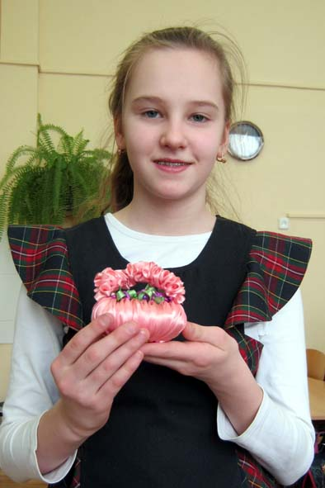
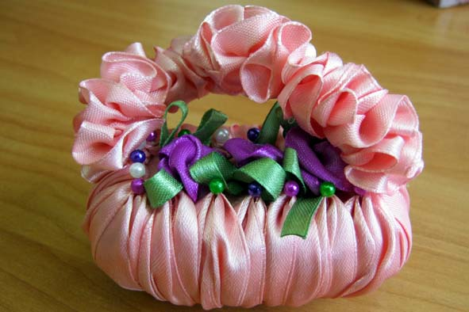
Наш мастер –
Коваль Виолетта

Slide 3
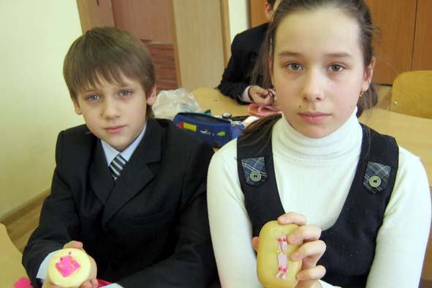
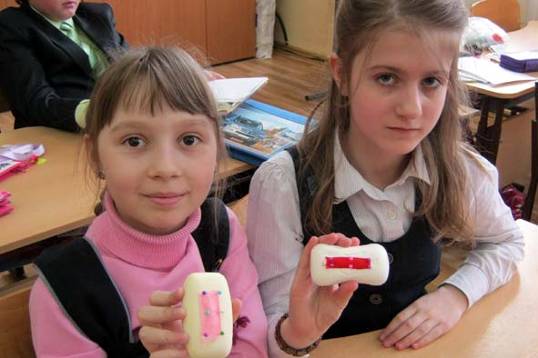
Задача не простая. Основа корзиночки – кусочек мыла.

Slide 4
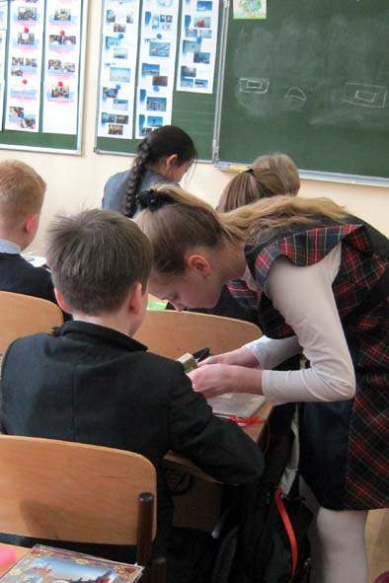
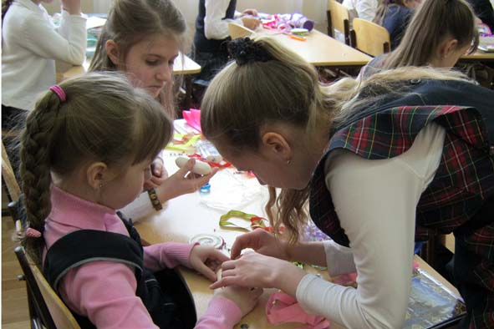
Требуется помощь мастера.

Slide 5
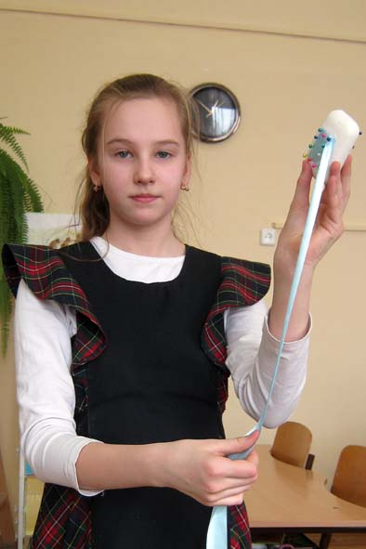
Надо внимательно слушать объяснение.

Slide 6
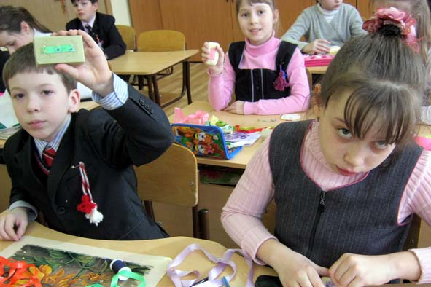
Немного постараться и всё получится.

Slide 7
Выставка работ.
Вернисаж

Slide 8
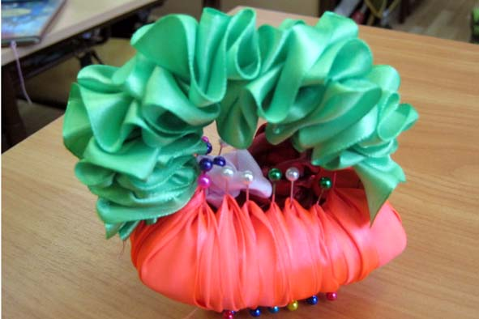
Работа Болтукаевой Айшат.

Slide 9
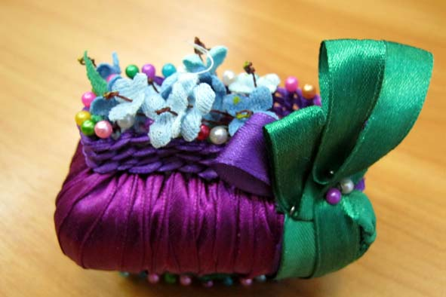
Мухтярова Зухра и её работа

Slide 10
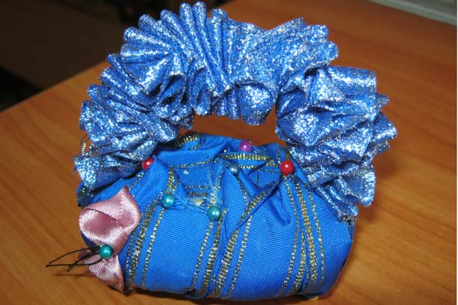
Работа Иогансен Кати.

Slide 11
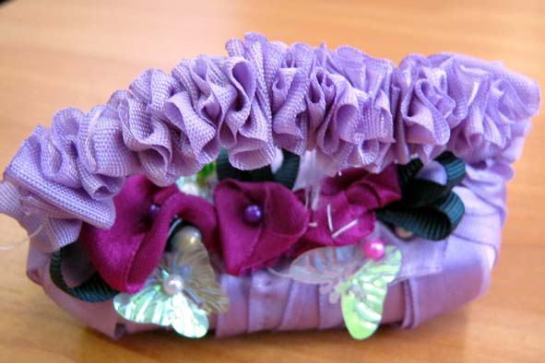
Алёна Свиридова и её работа.

Slide 12
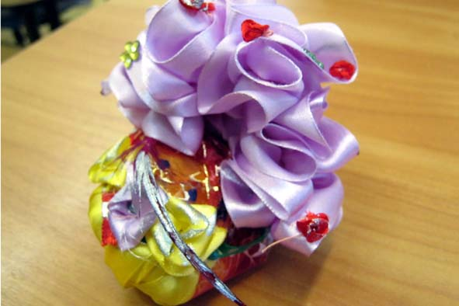
Корзиночка Петрушиной Наташи.

Slide 13
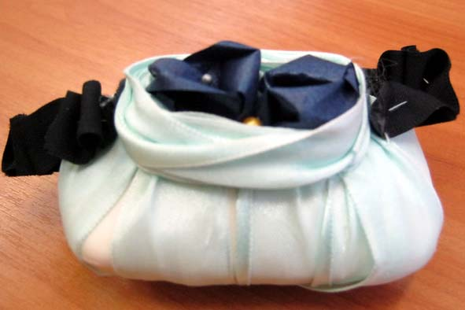
Сорокин Максим и его работа.

Slide 14
Работа Иогансен Кати.

Slide 15
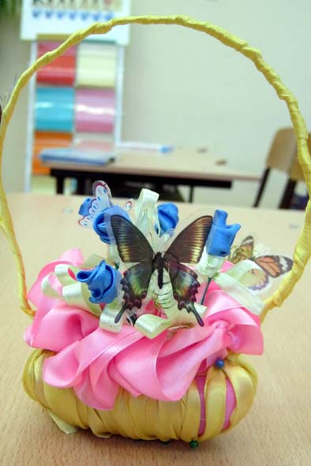
Корзиночка Супрядкиной Полины.

Slide 16
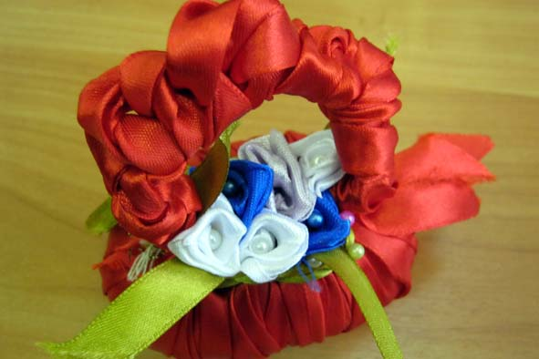
Работа Степанова Владимира.

Slide 17
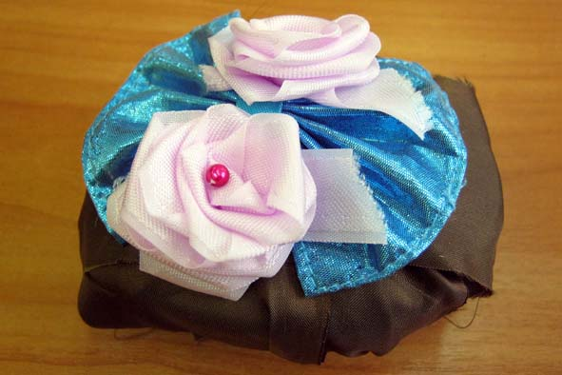
Работа Керимхановой Амины.

Slide 18
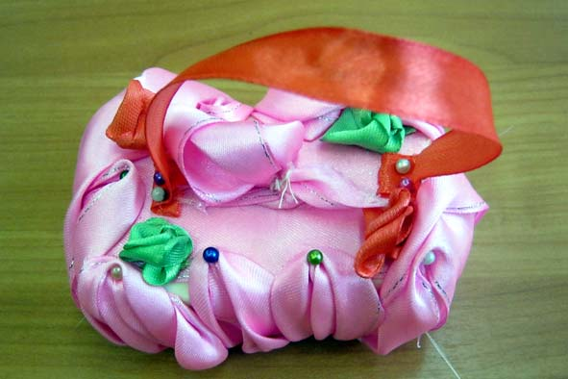
Работа Щербакова Егора

Slide 19
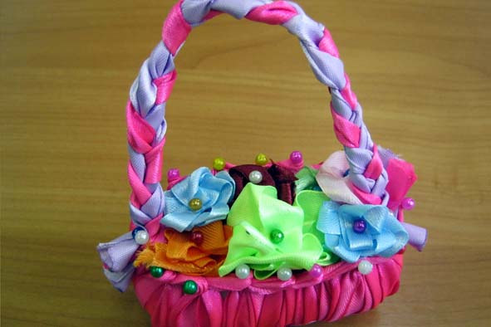
Корзиночка Касаткина Алексея.

Slide 20
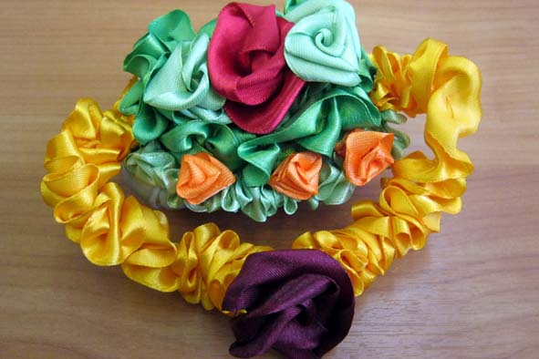
Орешков Владимир и его работа.

Slide 21
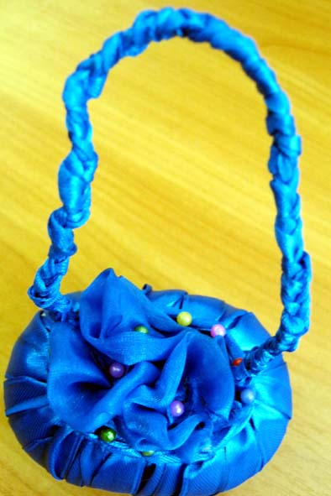
Работа Нигматулиной Насти.

Slide 22
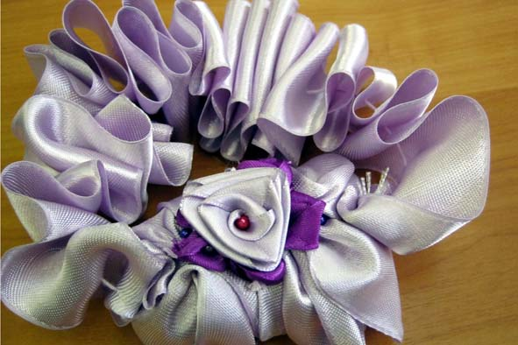
Работа Сорокиной Светланы.

